Slide 1

Proteção contra
mensagens abusivas no Pix
Grupo J
Notes:
ROTEIRO DE 5 MINUTOS
Capa. 5 segundos. Janela 0:00 a 0:05.
FALA SUGERIDA
Somos o Grupo J. Vamos apresentar nossa proposta de proteção contra mensagens abusivas no Pix.
IDENTIDADE VISUAL
https://www.bv.com.br/institucional/o-banco

Slide 2
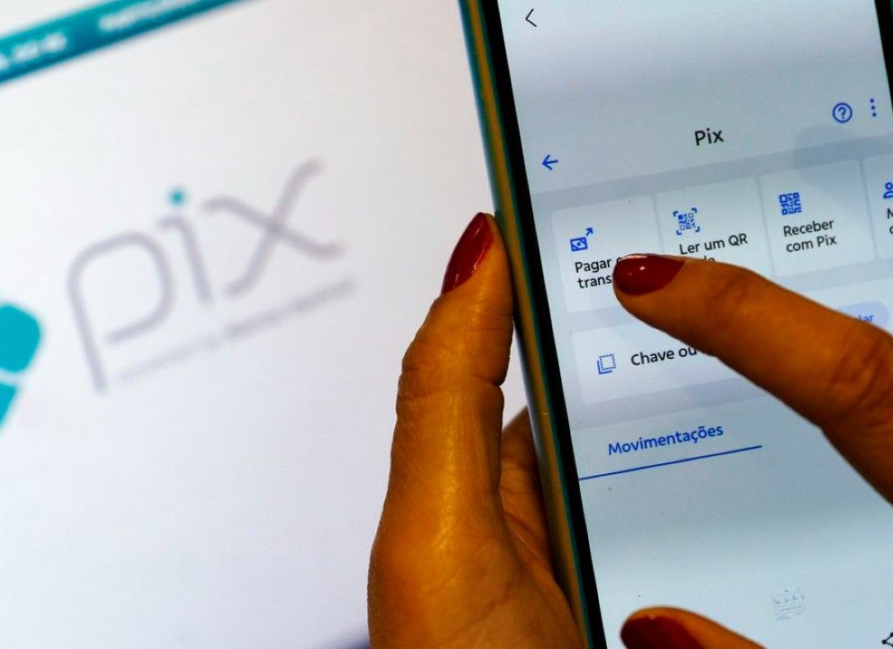
O problema na prática
Quando o Pix
vira canal
de ameaça
SBT News, 10/08/2026
BC quer barrar ofensas e
ameaças em mensagens do Pix
A reportagem descreve um caso de perseguição em Roraima.
O banco deve transmitir segurança. Ameaças pelo Pix podem abalar essa percepção.
Nossa proposta
Bloquear o envio de
mensagens abusivas antes
de concluir o Pix.
O contato pode
continuar pelo Pix
Mesmo com bloqueios em outros
canais, um Pix de R$ 0,01 pode
levar uma ameaça.
01 / 11
Notes:
ROTEIRO DE 5 MINUTOS
Slide 1 de 13 após a capa. 30 segundos. Janela 0:05 a 0:35.
FALA SUGERIDA
Mesmo quando alguém bloqueia um contato no WhatsApp e nas redes sociais, uma mensagem ainda pode chegar pelo Pix. A reportagem mostra um caso em Roraima em que o remetente usou transferências de baixo valor para insistir no contato. Quando uma ameaça chega pelo app do banco, ela abala a sensação de segurança. Por isso, nossa POC analisa a mensagem antes de concluir o envio.
DETALHES PARA PERGUNTAS
A reportagem do SBT News cita transferências de R$ 0,01 a R$ 5 após bloqueios em aplicativos de mensagens e redes sociais, segundo a investigação policial. Foto do Pix por Divulgação/Bruno Peres/Agência Brasil.
FONTES
https://sbtnews.sbt.com.br/noticia/economia/bc-quer-barrar-ofensas-e-ameacas-em-mensagens-do-pix
https://idec.org.br/arquivos/ipd/idec-pesquisa-pix-govbr.pdf

Slide 3
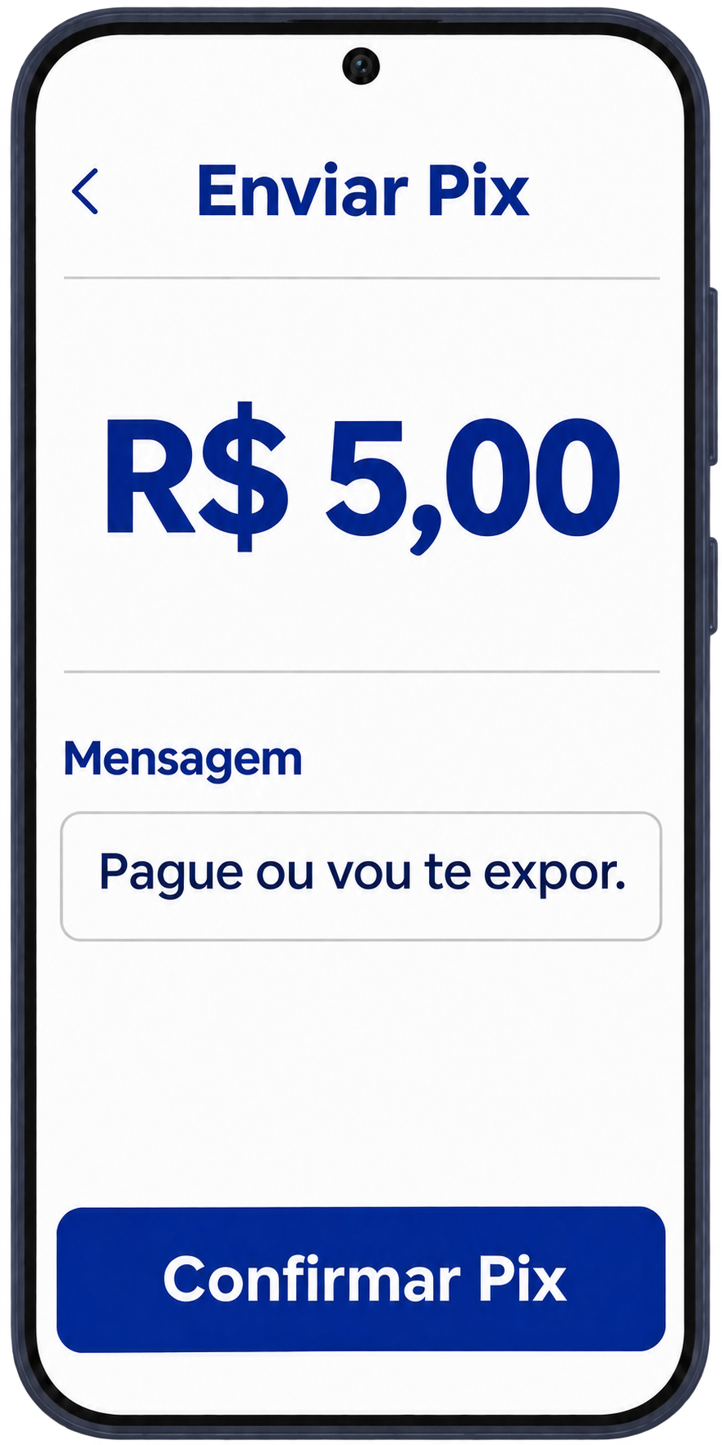

Fluxo de iniciação do CashOut
Da confirmação no app ao envio da ordem Pix para o SPI.
Backend do banco
1 Análise antifraude
2 Validação de limites e saldo
3 Preparação da ordem Pix
SPI
Ordem Pix
Confirmação no app
Tela ilustrativa
Fluxo conceitual de iniciação do CashOut.
02 / 11
Notes:
ROTEIRO DE 5 MINUTOS
Slide 2 de 13. 10 segundos. Janela 0:35 a 0:45.
FALA SUGERIDA
O cliente confirma o Pix no app. O backend analisa fraude, verifica limites e saldo e prepara a ordem enviada ao SPI.
DETALHES PARA PERGUNTAS
O desenho representa o fluxo conceitual de iniciação do CashOut. As verificações e a preparação da ordem acontecem no backend do banco.
IMAGENS
Mockup de confirmação do Pix reutilizado do slide de visão funcional, com dados e mensagem sintéticos.
Logo oficial do Banco Central do Brasil reutilizado do material visual existente da apresentação.

Slide 4
Desafio dos Tempos Regulatórios do Pix
O app do BV permite receber e enviar Pix.
ESCOPO DA POC
CashIn
CashOut
Receber Pix
Enviar Pix
Autorização pelo banco recebedor
Iniciação pelo banco pagador
Da ordem disponível no SPI até a resposta ao SPI.
Da confirmação recebida à criação da ordem.
p50
p95
p50
p95
BCB (regulatório)
1,4 s
2,3 s
BCB (regulatório)
0,9 s
1,5 s
BV (dados oficiais)
1,05 s
1,47 s
BV (dados oficiais)
0,43 s
1,13 s
Margem estimada
350 ms
830 ms
Margem estimada
470 ms
370 ms
03 / 11
Notes:
ROTEIRO DE 5 MINUTOS
Slide 3 de 13. 10 segundos. Janela 0:45 a 0:55.
FALA SUGERIDA
A POC analisa só o CashOut de até dez reais. Há casos em que Pix de centavos foram usados para ameaçar.
REFERÊNCIAS DO BCB
Os percentis são referências mensais do acordo de nível de serviço para participantes diretos do SPI. No CashIn, a autorização cobre t3’ − t2, da disponibilização da pacs.008 no SPI até o recebimento pelo SPI da resposta pacs.002. No CashOut, a iniciação cobre t1 − t0’, da confirmação recebida pelo banco pagador até a criação da pacs.008 antes da assinatura. Para pessoa jurídica, t0’ corresponde à aceitação após as verificações e o bloqueio do valor.
Tempos oficiais do BV fornecidos em 11/11/2026. CashIn p50 1,05 s e p95 1,47 s. CashOut p50 0,43 s e p95 1,13 s.
Fonte: Manual de Tempos do Pix, versão 7.0, §§ 4.1.1.1 e 4.1.1.2.
https://www.bcb.gov.br/content/estabilidadefinanceira/pix/Regulamento_Pix/IX_ManualdeTemposdoPix.pdf#page=10
MARGEM ESTIMADA COM TEMPOS OFICIAIS DO BV
Diferença entre as referências BCB do slide e os tempos oficiais informados do BV. CashIn p50 1,40 − 1,05 = 0,35 s (350 ms), p95 2,30 − 1,47 = 0,83 s (830 ms). CashOut p50 0,90 − 0,43 = 0,47 s (470 ms), p95 1,50 − 1,13 = 0,37 s (370 ms).
As diferenças entre percentis servem para ilustrar a folga do cenário. A latência resultante após adicionar a triagem precisa ser medida no fluxo completo.
Fonte dos tempos do BV: valores informados pelo usuário em 11/11/2026, em substituição aos valores fictícios anteriores. Unidade em segundos, conforme os indicadores apresentados.

Slide 5
Volumetria Pix Cashout
Volume do dia
Volume que entra no fluxo
281.040
0,045%
Pix no total
100%
Pix com mensagem
1.634
do total de Pix do dia
0,581%
126 transações para triagem
Até R$ 10, com mensagem
153
86 DICT (chave Pix) + 40 MANU (agência e conta)
0,054%
Modos usados como chat no recorte.
Desses, DICT ou MANU
126
Ameaças e coerção
0,045%
Abaixo de R$ 10
Até R$ 1, com mensagem
68
0,024%
Todas as mensagens com ameaças severas
e coerção explícita estavam nessa faixa.
Percentuais sobre o total de Pix do dia.
Data-base: 06/11/2026. As 68 transações de até R$ 1 fazem parte das 153 de até R$ 10.
04 / 11
Notes:
ROTEIRO DE 5 MINUTOS
Slide 4 de 13. 25 segundos. Janela 0:55 a 1:20.
FALA SUGERIDA
No dia 6, dos 281 mil Pix, 153 tinham mensagem e valor de até dez reais. Com o filtro de chave Pix ou agência e conta, chegamos a 126 transações, 0,045% do total. Todas as mensagens com ameaças severas e coerção explícita estavam abaixo de dez reais.
DETALHES PARA PERGUNTAS
Dados do recorte de 06/11/2026 fornecidos pelo Grupo J. 281.040 Pix no total, 1.634 com mensagem, 153 com mensagem e valor até R$ 10, 126 após o filtro de DICT ou MANU, sendo 86 DICT e 40 MANU. Houve 68 Pix com mensagem e valor até R$ 1, subconjunto dos 153.
Os percentuais de volume usam 281.040 como denominador. As faixas de valor são acumuladas. O recorte de até R$ 1 não foi cruzado com os modos de iniciação nos dados fornecidos.

Slide 6
Desenho da solução na visão funcional
A triagem de mensagens acontece antes da criação da ordem Pix.
Fora do recorte ou liberado
ETAPA ADICIONADA
Verificações
Triagem da mensagem
Envio ao SPI
Antifraude, limites
e saldo
Até R$ 10, com mensagem.
Envio por chave Pix ou manual,
via agência e conta. A AI avalia.
O banco cria a ordem Pix
Risco detectado
Pix bloqueado
ETAPA ADICIONADA
Investigação do Histórico
O cliente recebe um aviso no app
Laudo da AI para revisão
Confirmação no app
Em segundo plano, quando habilitada
Tela ilustrativa
Fluxo proposto para integrar a POC ao CashOut no BV.
05 / 11
Notes:
ROTEIRO DE 5 MINUTOS
Slide 5 de 13. 15 segundos. Janela 1:20 a 1:35.
FALA SUGERIDA
O cliente confirma o Pix e o banco verifica antifraude, limites e saldo. A triagem avalia a mensagem antes da ordem. Se detectar risco, bloqueia o envio e pode abrir uma investigação. Os demais seguem ao SPI.
DETALHES PARA PERGUNTAS
O desenho representa o ponto proposto de integração ao CashOut. A POC simula a autorização, sem integração ao núcleo bancário ou ao SPI. O gateway normaliza disfarces no texto e aplica a regra com o resultado do Decision Model. A investigação assíncrona depende da configuração da jornada. O bloqueio de conta exige revisão humana.
EVIDÊNCIA NO REPOSITÓRIO
services/pix-gateway-service/src/main.py
services/pix-gateway-service/src/services/interceptor.py
A triagem considera Pix de até R$ 10 com mensagem e iniciação por chave Pix (DICT) ou envio manual por agência e conta (MANU).

Slide 7
Como o Decision Model identifica mensagens de risco
As três perguntas ao Decision Model
1 Violência
A mensagem de Pix contém ameaça de violência física, morte ou agressão?
2 Extorsão e chantagem
A mensagem de Pix contém extorsão, chantagem ou exigência forçada sob ameaça?
3 Coerção e intimidação
A mensagem de Pix contém cobrança hostil abusiva, intimidação a familiares ou coerção?
Escore final = maior das três respostas
Sem pesos manuais ou média, um sinal forte não se dilui.
Expansão de 20 mil preparada (15 mil / 2,5 mil / 2,5 mil), ainda sem relatório final de treino.
06 / 11
Notes:
ROTEIRO DE 5 MINUTOS
Slide 9 de 13. 35 segundos. Janela 2:20 a 2:55.
FALA SUGERIDA
As três perguntas separam violência, extorsão e coerção. Elas entram juntas no mesmo processamento. A regra usa o maior escore, sem pesos manuais ou média, para não diluir um sinal forte de ameaça. O corte operacional é 0,65 no original e 0,40 no retreinado. O treino documentado usa três mil mensagens, com mil e duzentas ameaças. Ajustamos encoder e cabeça de decisão por cinco épocas, depois calibramos na validação e avaliamos em teste separado. Existe uma expansão de vinte mil mensagens preparada, mas não atribuímos os resultados a ela sem um relatório final.
DETALHES PARA PERGUNTAS
Os escores são probabilidades do modelo, não pesos fixos e não precisam somar 1 entre perguntas diferentes. Os pesos aprendidos da rede são ajustados no treino. A calibração por temperatura usa validação, nunca teste. AdamW ajusta encoder e cabeça com taxas distintas; o objetivo é RLCD, com suavização de alvos. Os cerca de 174 segundos em T4 são do histórico documentado de treino, não desta máquina local. A zona cinzenta 0,45–0,65 e sua retenção preventiva permanecem detalhadas no material de apoio. O checkpoint medido não possui vínculo auditável à expansão 20k.
MATERIAL DE APOIO
Os slides originais 12, 13, 14 permanecem completos e ocultos, nas posições 27, 28, 29 deste arquivo. Os slides de apoio são pulados no modo de apresentação.
FONTES
https://pytorch.org/wp-content/uploads/2024/10/logo.svg
https://colab.research.google.com/assets/colab-badge.svg

Slide 8
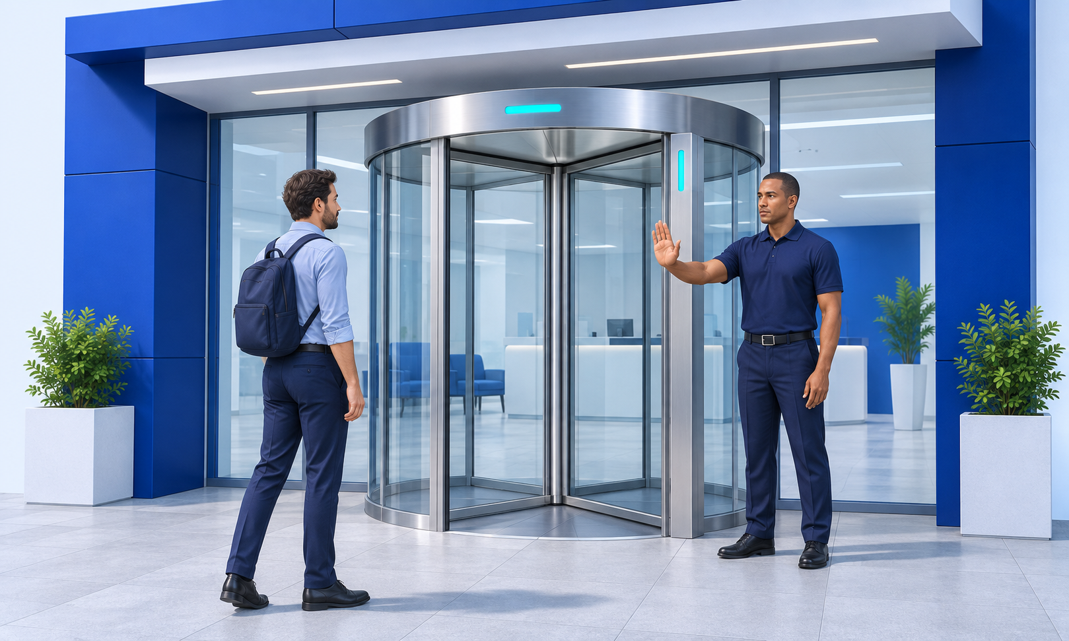

O porquê da utilização do Decision Model
Um Decision Model em IA é um modelo especializado que retorna uma escolha, pontuação ou probabilidade
estruturada e acionável, em vez de gerar texto de conversa.
Decision Model
Gemini (LLM)
Guardião da porta giratória
Perito na sala de inteligência
Classifica o risco e decide no ato.
Resposta fechada para o fluxo do Pix.
Analisa histórico e evidências.
Redige o laudo para revisão humana.
Ilustrações geradas por IA. Analogia de funções da POC.
07 / 11
Notes:
ROTEIRO DE 5 MINUTOS
Slide 7 de 13. 15 segundos. Janela 1:50 a 2:05.
FALA SUGERIDA
O Decision Model é como o guardião da porta giratória. Detecta o risco e decide no ato. O Gemini é como o perito na sala de inteligência. Ele analisa o histórico e redige um laudo para revisão humana.
DETALHES
O Decision Model retorna escolhas e escores dentro de critérios definidos pelo banco. Ele permite uma decisão rápida no fluxo síncrono. O LLM gera uma análise contextual com base nas evidências e no histórico na investigação assíncrona.
A porta giratória e o perito são metáforas. A analogia não atribui ao modelo poder de enquadramento penal. Os tempos medidos estão nos slides de latência.
ILUSTRAÇÕES
Geradas com a ferramenta Imagegen integrada.
Arquivos em apresentacao/assets/analogia-porta-giratoria.png e apresentacao/assets/analogia-perito.png.
Prompts de produção
1. Modern bank entrance with transparent cylindrical revolving security door, unarmed security guard calmly stopping a visitor. Professional architectural illustration, full figures, soft daylight, BV palette royal blue, navy, ice and cyan. No text, logos or official insignia.
2. Forensic investigator in a modern intelligence office reviewing transaction history and preparing a report. Professional illustration, soft daylight, BV palette royal blue, navy, ice and cyan. No text, logos or official insignia.
Definição em português fornecida para este slide. Um Decision Model em IA é um modelo especializado que retorna uma escolha, pontuação ou probabilidade estruturada e acionável, em vez de gerar texto de conversa.

Slide 9
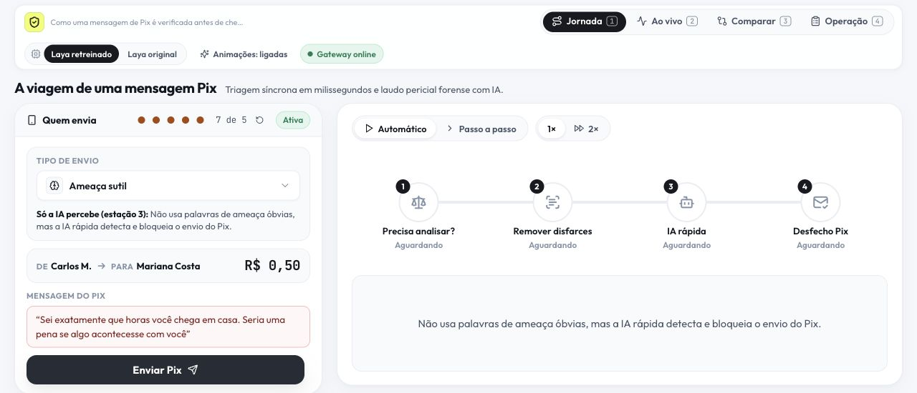
Demonstração ao vivo
Do envio do Pix à análise da mensagem no simulador.
08 / 11
Notes:
Demonstração ao vivo no simulador da POC. Captura real do frontend em http://localhost:3000, tela Jornada, em 11/11/2026. Cenário sintético Ameaça sutil selecionado, antes do envio. Arquivo: apresentacao/assets/frontend-jornada-demo.jpg. A captura preserva a interface atual do sistema.

Slide 10



Desenho da solução técnica da POC
Mac (Apple M5)
Triagem síncrona por HTTP local
Simulador React
Gateway FastAPI
Decision Model retreinado
Envia a requisição de CashOut
Filtra, normaliza e decide o Pix
3 perguntas no Apple MPS
Google ADK no Mac
Investigação assíncrona em casos bloqueados
MAC
São Paulo
API global
MAC
Histórico
Model Armor
Cloud DLP
Gemini
Laudo
Consulta o SQLite
Detecta prompt injection
Mascara CPF, e-mail e outros
Analisa o texto mascarado
Grava no SQLite
Bloqueio ou falha na proteção impede a chamada ao Gemini (BYPASS).
6,46 s de ponta a ponta (1 caso sintético)
09 / 11
Notes:
ROTEIRO DE 5 MINUTOS
Slide 6 de 13. 15 segundos. Janela 1:35 a 1:50.
FALA SUGERIDA
No Mac, o Decision Model decide o Pix. O CashOut teve p95 de 50 ms na POC. Para os casos bloqueados, o ADK consulta o histórico, verifica injeção com o Model Armor e mascara dados com o Cloud DLP antes de chamar o Gemini.
DETALHES PARA PERGUNTAS
O ADK executa no Mac. O Model Armor e o Cloud DLP usam endpoints em São Paulo. O Gemini 3.5 Flash-Lite recebe a mensagem e o histórico mascarados por meio do Google Gen AI SDK. O laudo é persistido no SQLite local.
O Model Armor usa limiar de confiança alto. Uma injeção sintética no histórico foi bloqueada antes do DLP e do Gemini. Se a proteção bloquear o conteúdo ou falhar, o fluxo registra BYPASS com o motivo.
Medição assíncrona de 09/11/2026 em um único caso sintético com CPF e e-mail mascarados. Model Armor 0,62 s, Cloud DLP 4,29 s, Gemini 1,53 s e total 6,46 s incluindo a persistência.
Na medição de 08/11/2026, foram três mensagens sintéticas com 20 repetições por mensagem, seis chamadas de aquecimento e concorrência 1. Foram 40 bloqueios e 20 liberações com triagem. Outras 20 chamadas com valor acima do limite foram liberadas sem chamar o Decision Model. A investigação foi desativada durante a medição. O tempo HTTP vai do POST local ao JSON decodificado. O tempo interno usa total_gateway_ms. A inferência usa ollaya_pure_inference_ms. Os intervalos se sobrepõem e seus percentis são calculados em separado. O p99 HTTP com triagem foi 52,5 ms. O teste usou pix-threats no Apple M5/MPS.
EVIDÊNCIA
validation_results/fluxo_tecnico/20261108T184405/medicao.json
agents/gemini-investigation-agent/src/investigation_workflow.py
agents/gemini-investigation-agent/src/clients/prompt_protection.py
Teste integrado de 09/11/2026 com dados sintéticos e chamadas reais.

Slide 11
Porque usamos o Decision Model
Ideia inicial com LLM remoto
Gemini p50 838,7 ms p95 1.028,9 ms
App bancário
Backend do app
API de LLM
Aprovar ou bloquear
Tempos de classificação HTTP em 30 chamadas por motor. Decision Model em M5/MPS e Gemini global.
Solução com triagem local
Decision Model p50 64,7 ms p95 157,4 ms
App
bancário
Backend
do app
Gateway
Regras e normalização
Triagem local
Aprovar ou
bloquear o Pix
Decision Model
Investigação em segundo plano
O que faz um decision model
Investigação
Analista
Laudo e governança
Escolhe entre opções e retorna probabilidades em uma passagem.
Decision Model roda localmente e permite retreino.
O gateway aplica o corte e decide o envio sem esperar o laudo.
09 / 13
Notes:
ROTEIRO DE 5 MINUTOS
Slide 8 de 13. 15 segundos. Janela 2:05 a 2:20.
FALA SUGERIDA
Testamos um LLM via API e o Decision Model local. O Gemini levou 839 milissegundos na mediana, contra 65 do Decision Model nesse teste. Escolhemos o modelo local para a triagem. A investigação com Gemini fica em segundo plano.
DETALHES PARA PERGUNTAS
O modelo estima risco textual. A regra no gateway determina o desfecho. Decision Model não gera um laudo autorregressivo. Um LLM também pode classificar, mas esta arquitetura evita depender da chamada remota no caminho síncrono. O ramo assíncrono é acionado logicamente pelo gateway após o resultado do Decision Model. A POC usa BackgroundTasks, que não é fila durável. Bloqueio de conta exige decisão humana. Não afirmar que todo LLM necessariamente viola o prazo do Pix.
MATERIAL DE APOIO
Os slides originais 7, 8, 10, 11 permanecem completos e ocultos, nas posições 22, 23, 25, 26 deste arquivo. Os slides de apoio são pulados no modo de apresentação.
FONTES
https://raw.githubusercontent.com/NandhaKishorM/laya/main/assets/logo-lockup.png
https://gemini.google/overview/
https://huggingface.co/convaiinnovations/laya

Slide 12
Triagem local com Decision Model
Tempo para classificar uma mensagem
Gemini via API
Decision Model local
838,7 ms
64,7 ms
p50 (mediana)
p50 (mediana)
p95 de 1.028,9 ms
p95 de 157,4 ms
Decisão no envio
Investigação em segundo plano
O Decision Model avalia o risco da mensagem. O gateway usa o escore para aprovar ou bloquear o Pix.
O Gemini prepara o laudo dos casos sinalizados para revisão do analista.
Teste HTTP com 30 chamadas por motor. Decision Model em M5/MPS e Gemini via API global.
08 / 13
Notes:
Alternativa visual ao slide 6. Ao usar esta versão, reserve a mesma janela de 1:50 a 2:10. O teste comparou a etapa de classificação em 30 chamadas por motor, com Decision Model em M5/MPS e Gemini 3.5 Flash-Lite via API global. O decision model devolve probabilidades para as opções em uma passagem. A regra do gateway toma a decisão de envio. O Gemini gera laudo em segundo plano para revisão humana dos casos sinalizados.

Slide 13
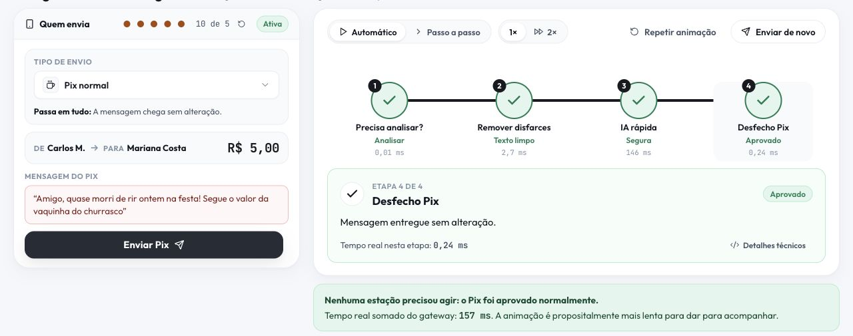
Qualidade após o retreino
Comparação controlada com a mesma pergunta e corte 0,40 nos dois modelos
1.000 sintéticas
50 manuais
TREINO DOCUMENTADO
Métrica | Original | Retreinado | Original | Retreinado
Acurácia | 89,9% | 97,1% | 60,0% | 80,0%
Precisão | 22,9% | 75,6% | 50,0% | 72,7%
Não detectadas | 64 | 7 | 15 | 4
Falsos bloqueios | 37 | 22 | 5 | 6
3.000
mensagens
1.200 ameaças
1.800 mensagens seguras
Rotular e ajustar os pesos
Calibrar e avaliar
Corte operacional
Ameaças manuais detectadas: 5 de 20 para 16 de 20
Original 0,65
Retreinado 0,40
Falsos bloqueios manuais: 5 para 6
Sintético: 75 ameaças / 925 seguras. Manual: 20 / 30. Amostras pequenas e fora de produção.
10 / 11
Notes:
ROTEIRO DE 5 MINUTOS
Slide 10 de 13. 45 segundos. Janela 2:55 a 3:40.
FALA SUGERIDA
Para comparar o retreino de forma justa, usamos a mesma pergunta e o mesmo corte nos dois modelos. No conjunto sintético, o recall passou de 14,7% para 90,7%, e as ameaças não detectadas caíram de 64 para sete. No desafio manual, detectamos dezesseis das vinte ameaças, com recall de 80% e F1 de 76,2%. Há uma limitação importante: os falsos bloqueios manuais subiram de cinco para seis. A tela ao lado é uma captura real do simulador. Esses resultados sustentam uma melhoria da POC, mas ainda não demonstram qualidade em dados reais do banco.
DETALHES PARA PERGUNTAS
Medição controlada de 02/11/2026 em Apple M5/MPS, uma pergunta, limiar 0,40, 10 aquecimentos por modelo e ordem alternada. Sintético: original TP11 FN64 FP37 TN888, retreinado TP68 FN7 FP22 TN903. Manual: original TP5 FN15 FP5 TN25, retreinado TP16 FN4 FP6 TN24. FPR sintético: 4,0% para 2,4%. Manual: 16,7% para 20,0%. Acurácia sozinha é insuficiente no conjunto com 92,5% de mensagens seguras. Captura de 02/11/2026, nomes e texto sintéticos. A imagem é um recorte do original preservado integralmente no apoio. O tempo pontual mostrado no frontend não substitui os percentis dos ensaios.
MATERIAL DE APOIO
Os slides originais 9, 15, 16, 17 permanecem completos e ocultos, nas posições 24, 30, 31, 32 deste arquivo. Os slides de apoio são pulados no modo de apresentação.
FONTES
http://127.0.0.1:3000,
http://127.0.0.1:3000/

Slide 14
Próximos passos
01
Viabilidade arquitetural
Estudar a viabilidade da solução na infraestrutura do BV.
02
Fluxos de CashOut e CashIn
Desenhar os fluxos completos com as áreas envolvidas,
incluindo Operações, Atendimento e Jurídico.
03
Impacto financeiro
Estudar o impacto financeiro, incluindo implantação e operação.
Quando o Bacen definir as regras, teremos uma proposta
de solução para adequar às exigências.
11 / 11
Notes:
ROTEIRO DE 5 MINUTOS
Slide 13 de 13. 15 segundos. Janela 4:45 a 5:00.
FALA SUGERIDA
Vamos estudar a arquitetura no BV, desenhar CashOut e CashIn com Operações, Atendimento e Jurídico e avaliar o impacto financeiro. Assim teremos uma proposta preparada para adequar às regras que o Bacen definir.
DETALHES PARA PERGUNTAS
As três frentes propostas são avaliar a viabilidade arquitetural no ambiente BV, desenhar os fluxos completos com as áreas envolvidas e estudar o impacto financeiro da solução. A proposta será revista conforme as exigências que vierem a ser definidas pelo Bacen.
FONTE
Próximos passos definidos pelo Grupo J para a apresentação.

